Slide 1
Древнерусская литература. «Повесть временных лет». «Поучения Владимира Мономаха».

Slide 2
Жанры древнерусской литературы
- Переводные
- Оригинальные (с XI в.)

Slide 3
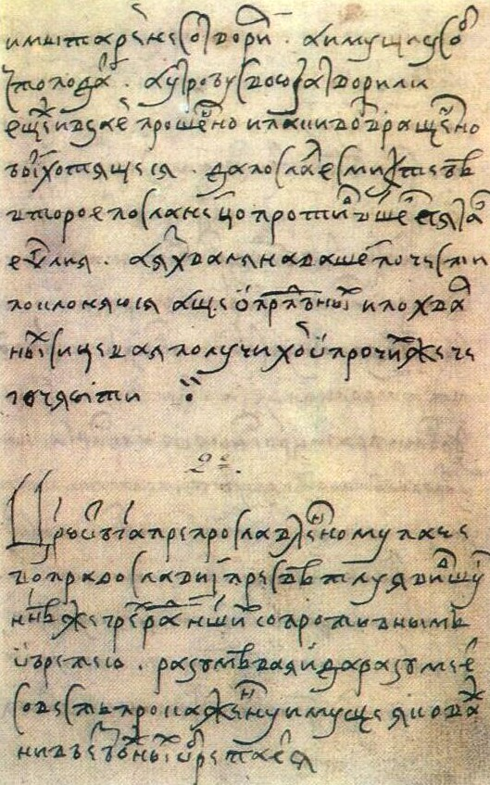
1. Послание
Послание обычно использовалось в публицистических целях, то есть было посвящено каким-либо актуальным проблемам
Первое послание Андрея Курбского Ивану Грозному

Slide 4
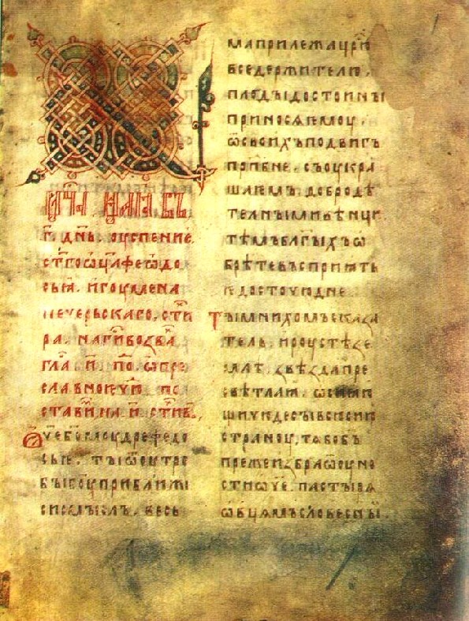
2. Патерик
Патерик – сборник коротких рассказов о монахах и мирских людях
Киево-Печерский патерик

Slide 5
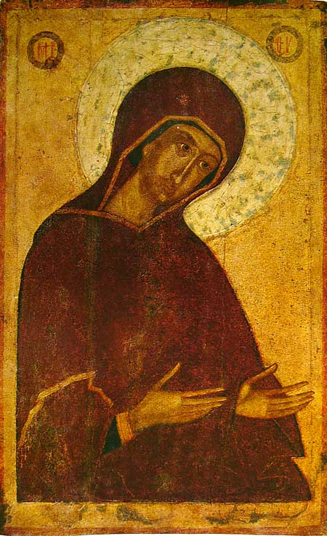
3. Хождение
Хождение –жанр, в котором
описывались всякого рода
путешествия в иные земли
или приключения
«Хождение Богородицы по мукам»

Slide 6
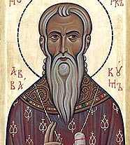
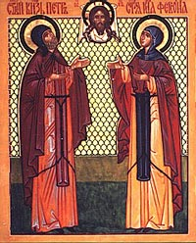
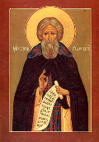
4. Житие
Житие – описание жизни святого.
Протопоп Аввакум
Петр и Феврония
Муромские
Сергий Радонежский

Slide 7
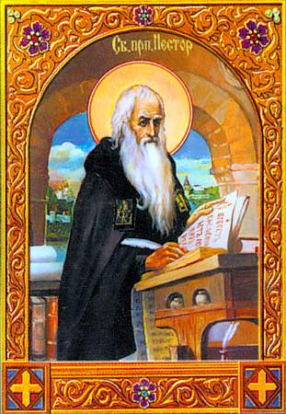
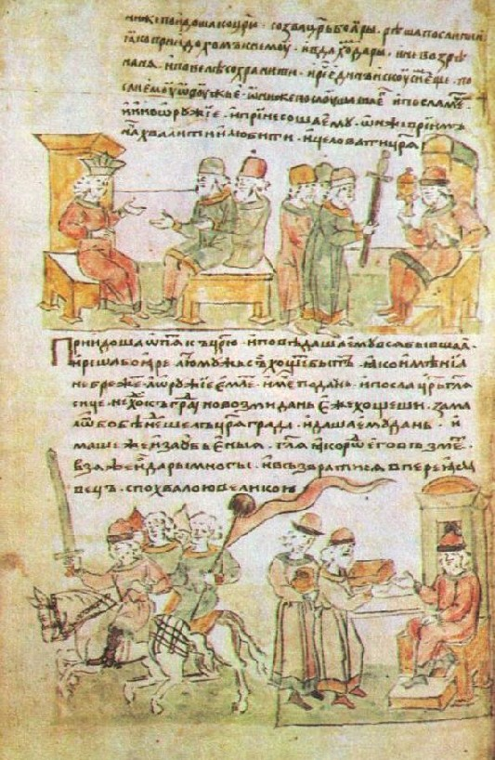
5. Летопись
Летописи – погодные (по «летам» - по «годам») записи. В летописях ученые монахи сообщали о тех событиях, которые происходили
в тот или иной год.
Нестор
Никон
«Повесть временных лет»

Slide 8
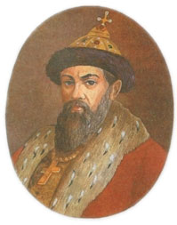
6. Поучение
Поучение – жанр древнерусской литературы, в котором излагались правила жизни.
Владимир Мономах
1053-1125

Slide 9
Не ленитесь ни на что хорошее…
Поспешите на всякие добрые дела.
Владимир Мономах

Slide 10
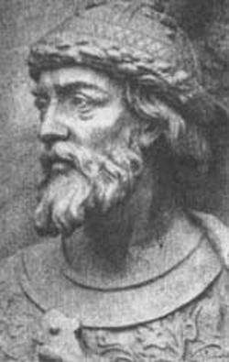
Поучение состоит
из 3-х частей.
Первая часть - его автобиография.
Вторая часть - “Рассказ Мономаха о своей жизни”.
Третья часть - письмо двоюродному брату Олегу Святославовичу.

Slide 11
Я, недостойный, дедом своим, благословенным и славным Ярославом нареченный в крещении Василием, русским именем — Владимир, отцом возлюбленным и матерью своею — Мономах. Сидя на санях, помыслил я в душе своей и воздал хвалу Богу, который меня, грешного, до этих дней сохранил. Дети мои, или иной кто, слушая эту грамотку, не посмейтесь, но кому она из детей моих будет люба, пусть примет её в сердце своё — и не станет лениться, а будет трудиться.
Если же кому не люба грамотка эта, то пусть не посмеётся, а так скажет: на дальнем пути да на санях сидя, пустого наговорил.

Slide 12
Словарная работа по тексту «Поучения»
1. Я, худой… – о чём здесь идёт речь – об особенностях телосложения («стройный») или о нравственной самооценке? Можно ли это определить вне контекста «Поучения»?

Slide 13
Словарная работа по тексту «Поучения»
2. Слушал эту грамотку… – излишняя ли буква «к» в последнем слове? Отличается ли оно от слова «грамота» по смыслу?

Slide 14
Словарная работа по тексту «Поучения»
3. Милостыню подавайте нескудную… – отличается ли определение «нескудную» от синонимичных ему «щедрую», «богатую»? Каково происхождение старинного слова?

Slide 15
Словарная работа по тексту «Поучения»
4. Безлепицу молвил… – что нужно заменить - приставку или суффикс, - чтобы получилась современная форма первого слова?

Slide 16
5. Послы от братьев моих… – равнозначно ли современному слово «послы» в этом контексте? Какое значение первично?

Slide 17
Словарная работа по тексту «Поучения»
6. Волость – какое понятие прижилось в языке вместо первого?

Slide 18
Словарная работа по тексту «Поучения»
7. Крестоцелование преступить… – о чём здесь идёт речь? Какой православный обряд лежит в основе этой метафоры?

Slide 19
Словарная работа по тексту «Поучения»
8. Кроткие – состоит ли в родстве с «короткими»? Как это узнать?

Slide 20
Словарная работа по тексту «Поучения»
9. Замысляет грешный против праведного… – как перевести это выражение на современный язык?

Slide 21
Словарная работа по тексту «Поучения»
10. Убогого – в чём смысл этого понятия? Почему оно состоит в родстве со словом «Бог»? Связано ли генетически со словом «богатый»?

Slide 22
Словарная работа по тексту «Поучения»
11. Заклать правых сердцем … – состоят ли в родстве глаголы «заклать» и «заколоть»?

Slide 23
Словарная работа по тексту «Поучения»
12. Когда восстали люди… – можно ли отождествить это выражение из «Поучения» с таким, например, выражением: «Декабристы восстали против самодержавия»? Определите первичный смысл этого понятия по составу слова.

Slide 24
Словарная работа по тексту «Поучения»
13. От мужа крови… – можно ли определить смысл этого выражения по контексту? Кого так называли – убийцу или «кровника» (родственную кровь)?

Slide 25
Словарная работа по тексту «Поучения»
14. Не свирепствовать ни словом, не хулить в беседе… - от каких слов образованы глаголы и какова их семантика?

Slide 26
Словарная работа по тексту «Поучения»
15. Быть благочистию свершителем – из каких двух слов образовано слово «благочестие»?

Slide 27
Словарная работа по тексту «Поучения»
16. От Бога на воздаяние пусть надеется… - что означало понятие «воздаяние»? Определите смысл слова по составу.

Slide 28
Словарная работа по тексту «Поучения»
17. Вдовицу – чем отличается от «вдовы»? Какой смысл придаёт суффикс -ц-?

Slide 29
Словарная работа по тексту «Поучения»
18. Царствия небесного не лишиться… - о чём здесь идёт речь? Отличается ли понятие «царствие» от слова «царство»?

Slide 30
Словарная работа по тексту «Поучения»
19. Затворничеством – какому из слов – творчество, творение, затворы – родственно это понятие?

Slide 31
Словарная работа по тексту «Поучения»
20. Господи, твоим промыслом! – каков контекстуальный смысл последнего слова? С чем связан – с мыслью или добычей («охотничий промысел»)?

Slide 32
Словарная работа по тексту «Поучения»
21. Блудницу – кого так называли? В чём значение корня?

Slide 33
Словарная работа по тексту «Поучения»
22. Сторожей сами наряживайте… - что здесь имеется в виду – одеяние сторожей или нечто, к одежде относящееся?

Slide 34
Словарная работа по тексту «Поучения»
Все добрые мужи совершенные… – в каком значении выступает слово «мужи» и в чём смысл его характеристики?\

Slide 35
Заполните таблицу
К чему призывает Владимир Мономах? | Что осуждает Владимир Мономах ?

Slide 36
1. Я Господь, Бог твой. Пусть не будет у тебя других
богов, кроме Меня.
2. Не сотвори себе кумира.
3. Не произноси имени Господа, Бога твоего напрасно.
4. Помни день субботний.
5. Чти отца своего и мать свою, тогда тебе будет хорошо и ты будешь долго жить.
6. Не убивай.
7. Не прелюбодействуй.
8. Не кради.
9. Не произноси ложного свидетельства на ближнего твоего.
10. Не желай себе жены ближнего твоего, не желай себе
дома ближнего твоего, ни поля его, ни раба его, ни рабыни его, ни вола его, ни осла его, ни всякого скота его, ни всего того, что принадлежит ближнему твоему.

Slide 37
Домашнее задание
Напишите свое поучение младшему брату, сестре или одноклассникам, соблюдая все возможные особенности жанра.

Slide 38
«Поучение» Донцова Никиты.
Я, наречённый в крещении именем Никитой, отцом возлюбленный и матерью своею из рода Донцовых.
Поистине, братья мои меньшие, человеколюбец Бог милостив и премилостив. Мы, люди, грешны и смертны, а если кто сотворит зло нам, то мы хотим поглотить его, кровь его пролить. А Господь наш пытается вразумить, что нужно друг друга любить.
Выслушав поучение моё, братья мои, прошу вас принять хоть половину того, что я вам даю.
Я прошу вас, делайте только добрые дела, подавайте нескудную милостыню – это ведь начало добра.
Любите читать книги. Я прошу вас, братья мои меньшие, Бога ради не ленитесь в учёбе и в дому своём не ленитесь, помогайте отцу с матерью во всём.
Братья мои меньшие, если хотите победить врага, то сделайте это слезами, покаянием и милостынею. Не используйте ненависти и не творите страшное зло. Изо всех сил старайтесь творить только добро. Любите всех своих родственников, а особенно дедушек и бабушек. Берегите их, старых чтите, как отца с матерью, а молодых, как братьев. Любите Родину свою, защищайте её от зла и будьте верны ей.
Братья мои меньшие, не ленитесь, верьте в Бога! Ведь кто же нам дал жизнь?! Бог существует и наблюдает за нами. Не слушайте Дьявола: он творит зло на каждом шагу, он побуждает вас на зло. Будьте тверды!
И знайте, братья мои верные, все люди должны любить друг друга.
Господи, помилуй всех тех, кто совершил грехи, злой он или нет, пожалуйста, не дай им умереть без покаяния.
Послушал я учительницу свою и написал всем грамотку. Братья мои, это она научила нас всех учить уроки и особенно литературу.
Примите, братья, поучение раба Божьего в ваши добрые сердца.
Донцов Никита, 7 «А» класс

Slide 39
«Поучение» Окуневой Анны.
Я, Окунева Анна Андреевна, смиренная своим отцом Окуневым Андреем Николаевичем, христианских ради людей, хочу поведать о Божьем просвещении, которое взошло на меня в возрасте двенадцати лет.
Прежде всего Бога ради и души своей, страх имейте в сердце своём, ибо так возлюбил Бог мир, что отдал Сына Своего Единородного, дабы всякий, верующий в Него не погиб, но имел жизнь вечную. Кроме сего, любите и почитайте своих родителей, ибо они взрастили и воспитали нас, за что мы им должны быть благодарны.
Бога ради, не ленитесь, молитесь Ему, ибо всякий, кто призовёт имя Господне, спасётся, но не произносите имя Господа понапрасну.
Не воруй, не лги, не прелюбодействуй, ибо за грехи свои вскоре восстанешь перед судом Божьим. Истинно, истинно говорю вам: слушающий слово моё и верующий в Пославшего меня имеет жизнь вечную, и на суд не приходит, но пришёл от смерти в жизнь.
Сие же написано, дабы уверовали, что Иисус есть Христос, сын Божий, и, веруя, имели жизнь во имя Его.
Окунева Анна, 7 «А» класс

